Slide 1

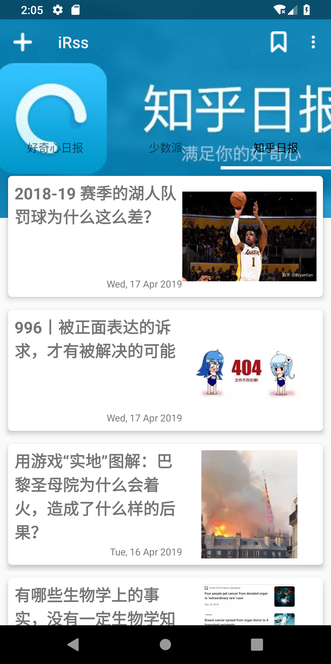

iRss
自由订阅
在此

Slide 2

iRss
Night gathers, and now my watch begins. It shall not end until my death. I shall wear no crowns and win no glory. I shall live and die at my post.
01\WHAT RSS
02\WHY RSS
03\HOW RSS
04\ABOUT iRss

Slide 3
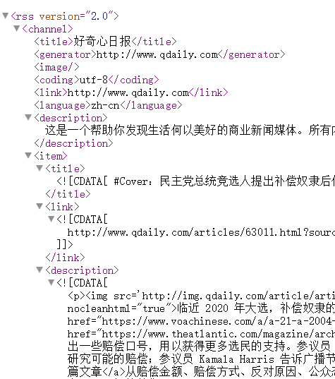

I am the sword in the darkness. I am the watcher on the walls. I am the fire that burns against the cold, the light that wakes the sleepers, the shield that guards the realms of men.
WHAT
简易信息聚合是一种基于XML标准，在互联网上被广泛采用的内容包装和投递协议。RSS(Really Simple Syndication)是一种描述和同步网站内容的格式，是使用最广泛的XML应用。RSS搭建了信息迅速传播的一个技术平台，使得每个人都成为潜在的信息提供者。发布一个RSS文件后，这个RSS Feed中包含的信息就能直接被其他站点调用，而且由于这些数据都是标准的XML格式，所以也能在其他的终端和服务中使用，是一种描述和同步网站内容的格式。

Slide 4

I pledge my life and honor to the Night's Watch, for this night, and all the nights to come.
WHY RSS
从儿时的信息匮乏年代到如今的信息爆炸年代，不过十年而已，但切身的感受是对信息认知的深度大大不如从前，各种信息客户端清一色的是标题党，各种美图、爆图吸引眼球，高质量的信息被淹没在其中，我们改如何甄别出优质的信息呢？
RSS的优点是非常明显的，用户可以看到没有广告和图片的标题或文章的概要阅读，这样你不必阅读全文即可知文章讲的一个意思是什么。RSS阅读器会自动更新你定制的网站内容，保证新闻的及时性。
仅需一个RSS订阅工具,就能将你所关心的全部内容收入囊中,免除打开各种博客的麻烦,提高效率.

Slide 5
HOW RSS
第一步
在订阅器中添加如http://www.qdaily.com/feed的RSS源
就行了!

Slide 6
ABOUT iRss
Toolbar
iRss是我们做的一个RSS阅读器
主要特点为
1.符合工程规范
2符合Google Material Design
3.低耦合
ViewPager
FragmentStatePagerAdapter
Fragment
RecyclerView

Slide 7
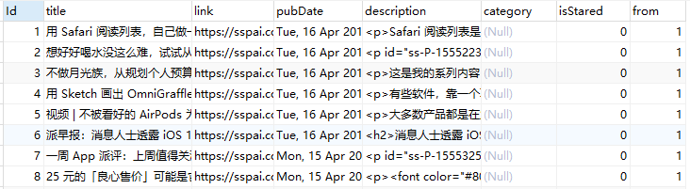
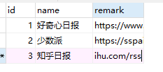
ABOUT iRss

Slide 8
LAST BUT NOT LEAST
开发过程中我们发现有时会陷入一种想要什么搜什么的从低向上思维,加上学习spring的经验,发现其实在架构上总是MVC/MVP那些,设计原则凌驾于语言之上,封装具体变化的，抽象起来就行，去追寻哪些不变的内容。掌握一种设计模式其实也就掌握一种解决方案，这些都是前人总结的知识结晶，基本都是基于特定领域解决特定的问题，我们需要学会在前人肩膀上解决问题。
从某一方面来说，RSS是“成也萧何，败也萧何”，RSS让读者对信息从被动接受到主动筛选，其推送技术提高了阅读效率，减少了阅读额外的时间消耗。但是这对于内容运营方面来说，这等于直接砍掉了网站的前端设计、广告营收，无论网站设计得多么精巧，文章排版多么精良，到了RSS阅读器里就被完全剥掉，只剩下最原始的文字内容。而网站赖以生存的广告收入在这个时候自然荡然无存。可以说，这种单方面的服务是撑不起RSS背后发展的主要原因。
我们不会满足于现在的阅读方式

